Slide 1
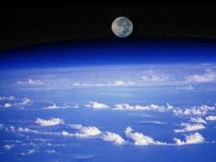
LA ATMÒSFERA TERRESTRE

Slide 2
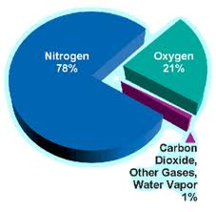
LA ATMOSFERA TERRESTRE ES UNA CAPA GASEOSA DE LA TIERRA QUE ESTA FORMADA POR NITROGENO(77%),OXIGENO(21%) Y OTROS GASES COMO EL DIOXIDO DE CARBONO O EL VAPOR DE AGUA

Slide 3
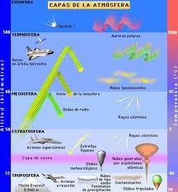
Las capas de la atmosfera

Slide 4
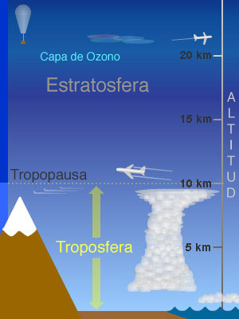
troposfera
Es la capa mas baja de la atmosfera donde habita el ser humano . En esta capa se producen los fenomenos meteorologicos(lluvia,viento,
nieve…)y tiene de altura media de 15 km.En ella la temperatura disminuye 6 ⁰C y medio cada 1000 m hasta alcanzar una temperatura de
-55⁰C

Slide 5
TROPOPAUSA
Es la zona de transicion entre la troposfera y la estratosfera . Es el limite superior de la troposfera y en el la temperatura se mantiene constante antes de comenzar a aumentar otra vez sobre los 20 km.Esta capa es irregular

Slide 6
ESTRATOSFERA
Se extiende desde los 15 km hasta los 50 km aproximadamente.La temperatura aumenta progresivamente desde los -55⁰C de la tropopausa hasta los 0⁰C de la estratopausa

Slide 7
ESTRATOPAUSA
Es la capa de transicion entre la estratosfera y la mesosfera.Su temperatura se mantiene en 0⁰C y va disminuyendo a medida que entra en la mesosfera

Slide 8
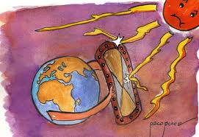
LA CAPA DE OZONO
La capa de ozono u ozonosfera reune el 90% del ozono,que es un gas compuesto por tres atomos de hidrogeno(O3), de la atmosfera y absorbe el 99% de la radiacion ultravioleta.Fue descubierta en 1913 por los fisicos franceses Charles Fabry y Henri Buisson .Gracias a esta capa existe vida en la tierra,pero hay posibilidades de que los humanos la destruyamos contaminando.Las consecuencias puede ser el aumento de melanomas(cancer de piel),cataratas oculares….por eso hay que reducir la contaminacion.

Slide 9
MESOSFERA
Se extiende desde los 50km hasta los 80km aproximadamente,la temperatura disminuye a medida que aumenta la altura y puede llegar a alcanzar los -100 ⁰C . Contiene solo el 0,1 % de la masa total del aire

Slide 10
MESOPAUSA
Es la zona de transicion entre la mesosfera y la termosfera.Tambien es la zona mas fria de la atmosfera con -100⁰C. En la mesopausa tienen lugar las reacciones de quimioluminiscencia y aeroluminiscencia

Slide 11
TERMOSFERA
Se extiende desde los 80km hasta los 600km.La temperatura se eleva continuamente hasta sobrepasar los 1000⁰C.Tambien la radiacion ultravioleta,los rayos gamma y los rayos X del sol producen la ionizacion de atomos y moleculas.En este proceso los gases que componen la termosfera elevan su temperatura varios cientos de grados.De la termopausa hay poco que decir,es el limite entre la termosfera y la exosfera.

Slide 12
EXOSFERA
La exosfera es la ultima capa de la atmosfera.En ella la temperatura no varia,y su altura media es 1000 km aproximadamente.En esta capa hay un alto contenido de polvo cosmico que cae sobre la tierra y hace aumentar su peso en unas 20.000 toneladas.En la exosfera tambien se encuentran los satelites artificiales

Slide 13
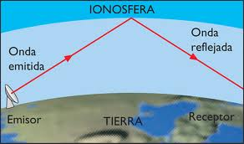
IONOSFERA
La ionosfera es una subcapa de la termosfera desde los 80km hasta los 500km aproximadamente.Su funcion es reflejar las ondas de radio y asì permitir la comunicación a gran distancia

Slide 14
FORMACION DE LA ATMOSFERA TERRESTRE
Al principio la tierra no tenia atmosfera, pero a medida que se fue enfriando,erupciones volcanicas expulsaron metano,amoniaco,vapor de agua y dioxido de carbono.El vapor de agua se condensò y formò los oceanos,arrastrando con el vapor de agua el dioxido de carbono.Cuando aparecieron las primeras plantas se alimentaron del dioxido de carbono y empezaron a producir oxigeno.

Slide 15
La contaminaciòn del aire
Contaminar el aire es alterar su porcentaje,añadir o eliminar alguno se sus gases.Los contaminantes del aire son el transporte(55%),la industria(25%),el hogar(11%) y la produccion de electricidad(9%),estos son los contaminantes primarios,que expulsan a la atmosfera oxidos de carbono,oxidos de nitrogeno y oxidos de azufre.Los contaminantes secundarios son los que se generan a partir de la interaccion de los contaminantes primarios.Los oxidos de azufre ,carbono y nitrogeno con el vapor de agua se transforman en acido nitrico,carbonico y sulfurico respectivamente.Estos caen al suelo cuando llueve o nieva y producen lluvia acida

Slide 16
EL EFECTO INVERNADERO
Cuando los rayos del sol chocan contra la tierra rebotan y salen hacia arriba,pero chocan otra vez con las particulas de los gases que hay en la atmosfera y vuelven otra vez a la tierra dando asi mas calor,asi se produce el efecto invernadero natural.Pero ultimamaente ,el dioxido de carbono expulsado a la atmosfera por los vehiculos e industrias se suman a las particulas de vapor de agua y deja que se escape menos el calor,a esto se le llama efecto invernadero artificial

Slide 17
ESPERO QUE TE HAYA GUSTADO Y QUE ME SUBAS LA NOTA DEL EXAMEN
CREADO POR ALEJANDRO SANCHEZ JIMENEZ 1ºB

